Slide 1
Увеличить на 4 числа:
2, 4, 3, 1, 6, 5, 7, 8, 9, 10
уменьшить на 3 числа:
0, 9, 5, 7, 6, 4, 10, 11, 12, 13

Slide 2
найти сумму чисел:
10 и 5, 3 и 6, 5 и 3, 6 и 5, 7 и 2, 6 и 4

Slide 3
На какие группы можно разделить данные выражения?
8 – 2 6 + 3 1 + 7 8 – 4
9 – 4 5 + 2 2 + 6 7 – 3

Slide 4
Сравни. Ответь:
- на сколько больше?
- На сколько меньше?
10*8, 2*12 6*5 3*8 9*6

Slide 5
Прочитай примеры на вычитание с использованием слов: уменьшаемое, вычитаемое, разность (значение разности).
9 – 3 8 – 2 7 – 4 6 – 5 4 - 4
0 – 4 6 – 0 0 – 0 9 - 4 8 - 2

Slide 6
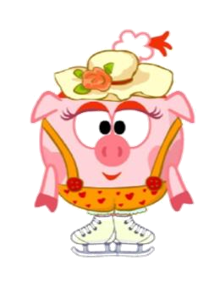
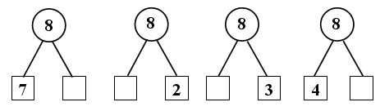

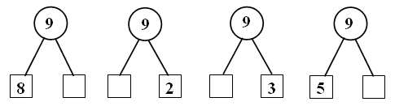
Назови соседа

Slide 7

2. Помоги Смурфику найти пропущенное число
1 + o = 8 6 + o = 9
5 + o = 8 2 + o = 9
6 + o = 8 5 + o = 9
4 + o = 8 7 + o = 9
3 + o = 8 4 + o = 9

Slide 8
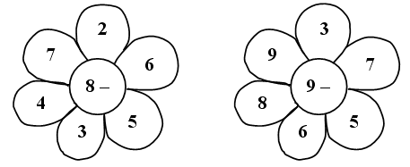

Игра «Молчанка с Пинки Пай»

Slide 9

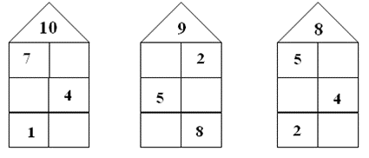

Засели домики для Пинки

Slide 10

Помоги Незнайке найти пропущенное число
o - 8 = 9 9 - o = 1
o - 7 = 9 9 - o = 3
o - 6 = 9 9 - o = 5
o - 5 = 9 9 - o = 2
o - 4 = 9 9 - o = 4

Slide 11
Поднимись по лестнице
 |  |  |  |  | o
 |  |  |  | o – 6 =
 |  |  | o – 2 =
 |  | o + 5 =
 | 9 – 6 =o
1 + 8 =o

Slide 12
Контрольный лист с.21, №3
2 + 5 = 7 2 + 6 = 8 2 + 7= 9
3 + 5 = 8 3 + 6 = 9 3 + 7=10
4 + 5 = 9 4 + 6 =10 2+8=10

Slide 13
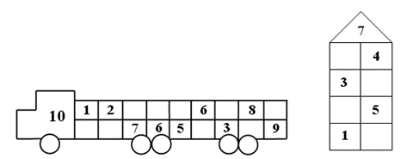
На стройке

Slide 14
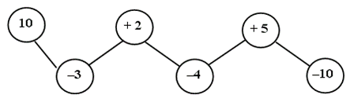
Продолжи цепочку

Slide 15
Какой пример следующий?
9 – 4 10 – 7 2 + 5 6 + 4
9 – 5 10 – 8 2 + 6 7 + 3
9 – 6 10 – 9 2 + 7 8 + 2
… … … …

Slide 16
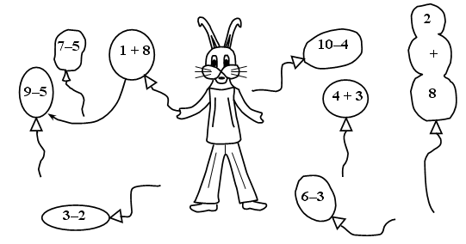
Круговые примеры

Slide 17
Узнай слово
у
с
г
л
о
б

Slide 18
Сравните значения выражений, не делая вычислений
8 – 1 … 8 + 1 7 – 1 … 7 + 1
6 + 2 … 6 – 2 4 + 0 … 4 – 0

Slide 19

6
6
5
4

Slide 20

6
6
3
2

Slide 21

7
7
1
4

Slide 22

7
7
5
3

Slide 23

9
9
5
7

Slide 24

4
4
1
2

Slide 25

8
8
3
6

Slide 26

9
9
3
1

Slide 27

5
5
3
1

Slide 28

10
10
5
6

Slide 29

8
8
4
5

Slide 30
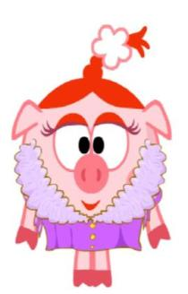
10
10
2
4

Slide 31

3
3
1
2

Slide 32

10
10
9
8

Slide 33
Задачи:
1. В одной корзине 8 мячей, а в другой- 5 мячей. Сколько мячей в двух корзинах?
2. В одной корзине 8 мячей, а в другой- на 5мячей меньше .Сколько мячей во второй корзине?
В одной корзине 8 мячей, а в другой- на 5 мячей больше. Сколько мячей во второй корзине?
4. В одной корзине 8 мячей, а в другой-5 мячей. На сколько мячей больше во второй корзине, чем в первой?
5. В корзине было 8 мячей, взяли 5 мячей.
Сколько мячей осталось?

Slide 34
Задания
Выбери задачу которая решается так: 8+5=13(м.)
Их две (1, 3)
Почему 3 задачу ты решал так?
В условие задачи говорится на 5 мячей больше.
Объясни решение первой задачи.
В первой задаче надо узнать сколько мячей в двух корзинах ,поэтому решаем задачу действием сложения.

